Slide 1
Avant-garde
先锋文学

Slide 2
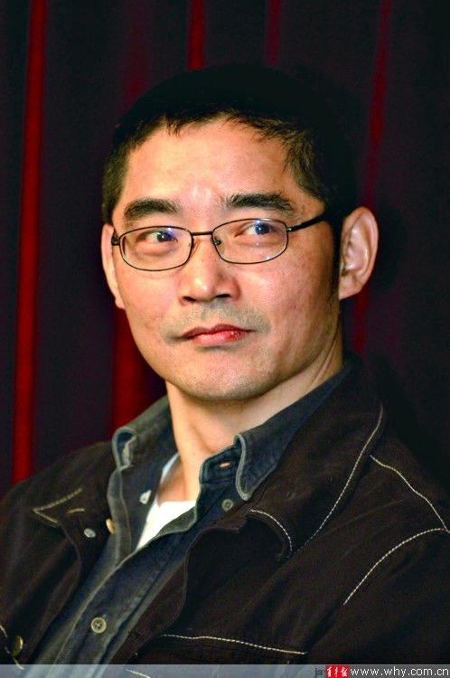
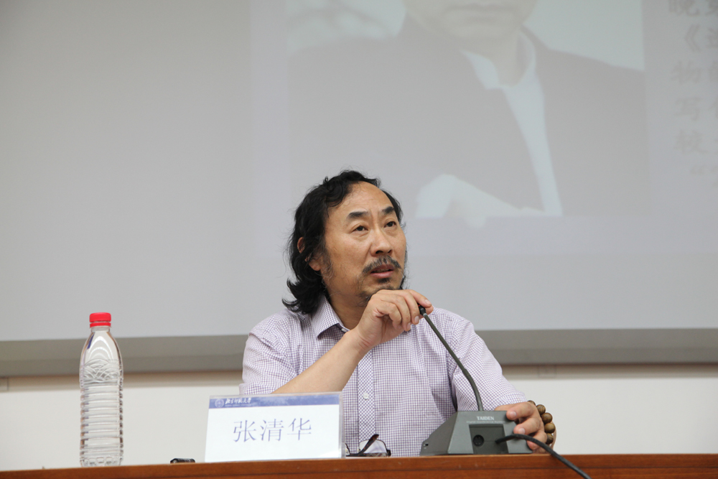
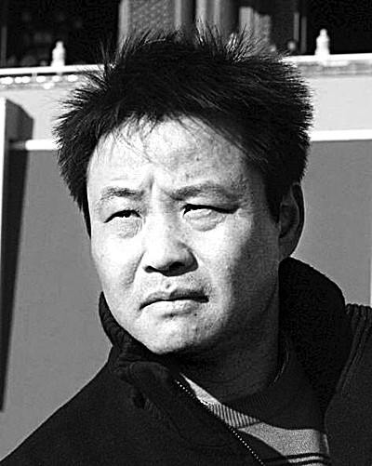
苏童
张清华
余华

Slide 3
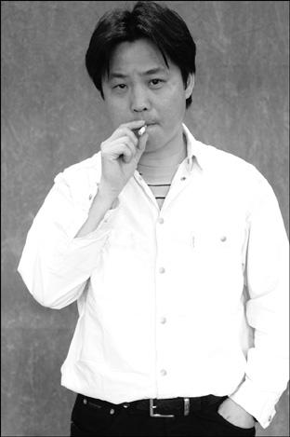
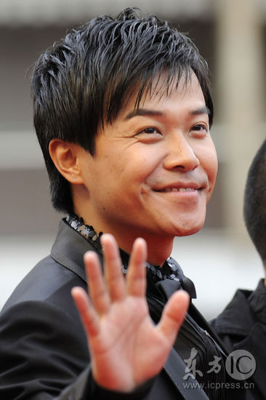

Slide 4
Fashion-forward 前卫的
Radically 激进的
Rebellions 反叛的
Dynamic 动态的
Historical 历史的
Pioneering 先驱的
Experimental 实验的
Prospective 前瞻的

Slide 5
苏童
余华
马原
洪峰
叶兆言

Slide 6


Slide 7
Mess and uglyness of humaning
人性的丑恶和肮脏
Absurdity 荒谬性
inevitable 不可避免的，宿命般的
Messy and disruped life
打乱的，混乱的生活

Slide 8
Post-socialist present
当代后社会主义文学
Socialist China 社会主义的中国

Slide 9
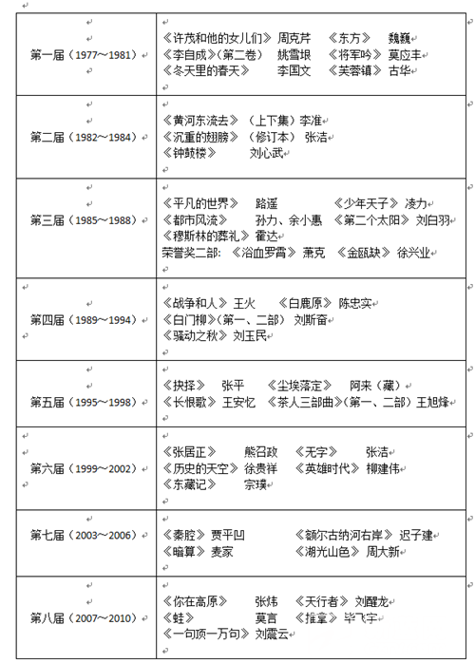

Slide 10
Nationalism 民族主义
Concern about the bottom of the society
底层关怀
Realistic solicitude 现实关怀
Realism 现实主义

Slide 11


Slide 12
Spirits of arolnous struggle and painstaking efforts
艰苦奋斗精神
Historical evolution in rural areas
农村革命

